Slide 1
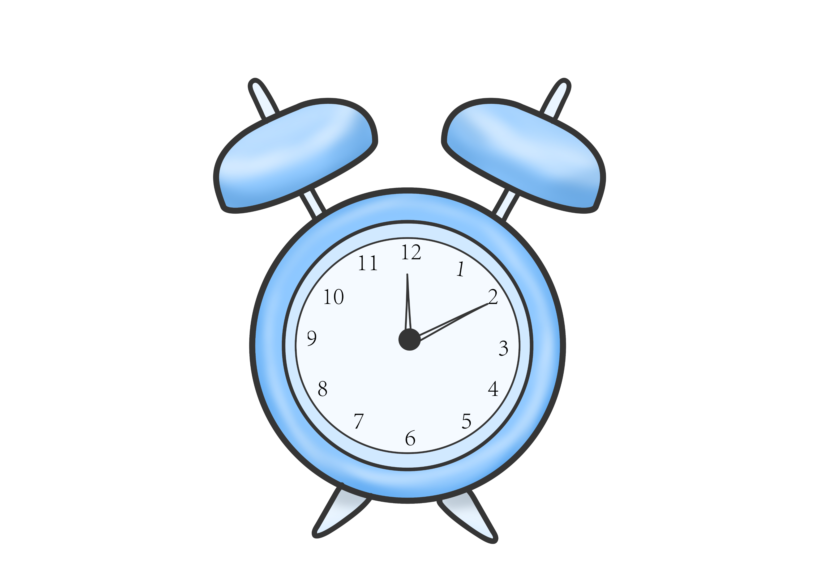
乘法的初步认识
春江小学 周敏

Slide 3
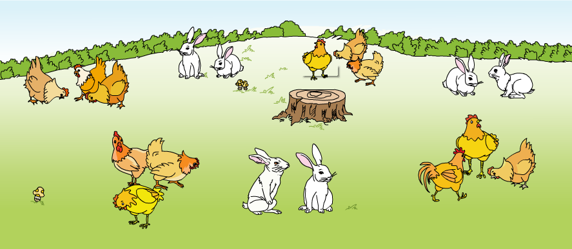
2
3
兔和鸡各是怎样排列的？

Slide 4
2
3
3
2
3
3
2
兔一共有多少只？鸡呢？

Slide 5
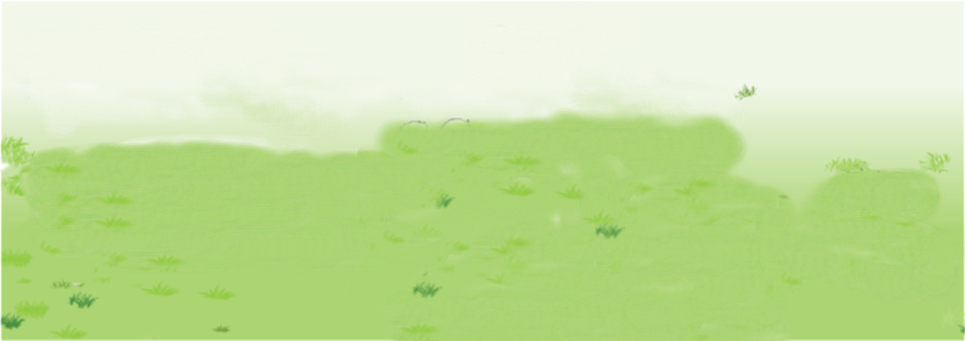
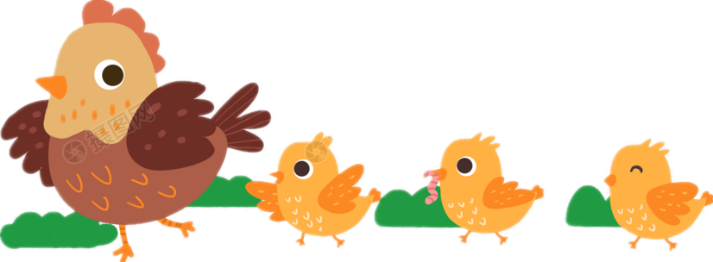

Slide 6
2
2
2
2
一共有多少台电脑？你能数一数，算一算吗？
活动要求：
1.想一想：自己先独立想一想，选哪种方法。
2.记一记：把你的想法记录在导学单上第一题①。
3.说一说：和同桌说一说你的想法。

Slide 7
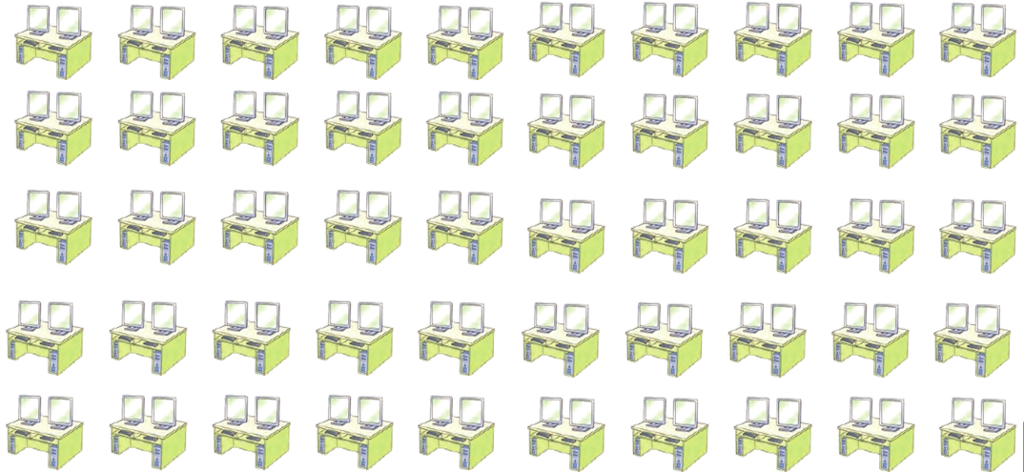
一共有50张电脑桌
2
2
( )个（ ）相加？

Slide 9
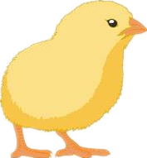
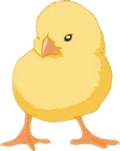
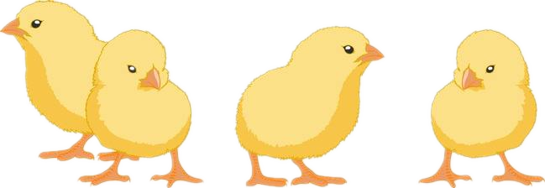
他们的课堂真精彩，我们也去学习一下吧！

Slide 10
我会摆
活动要求：
1.摆一摆：同桌合作，一人拿出8根小棒，一起想一想你们打算
每堆摆（ ）根，摆（ ）堆。
2.记一记：另一人把你们摆好的想法记录在导学单上第二题。
3.说一说：相互说一说你们的想法。

Slide 11
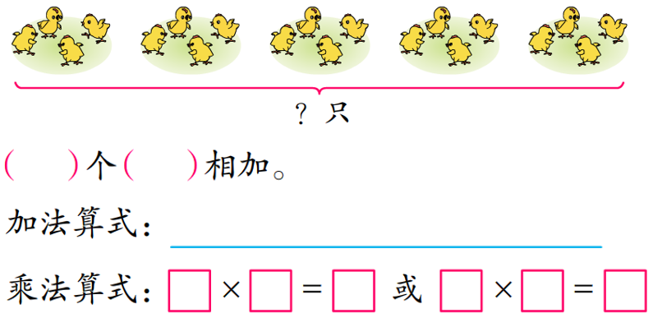
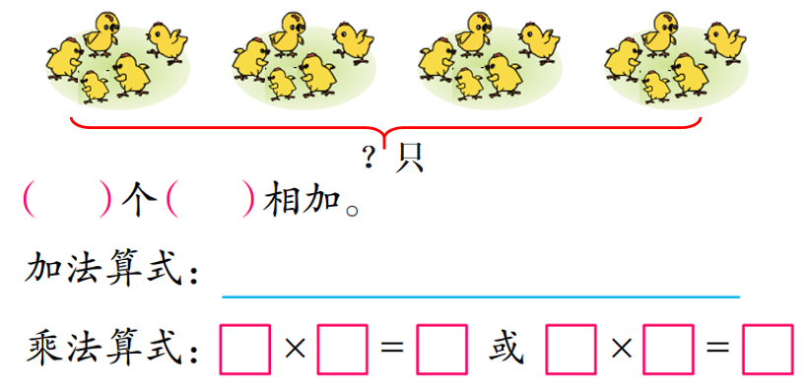
小鸡乐园
活动要求：
1.想一想：仔细观察图，独立想一想，写一写。
2.说一说：完成后观察左右两边的相同和不同之处，并和同桌说一说。

Slide 12
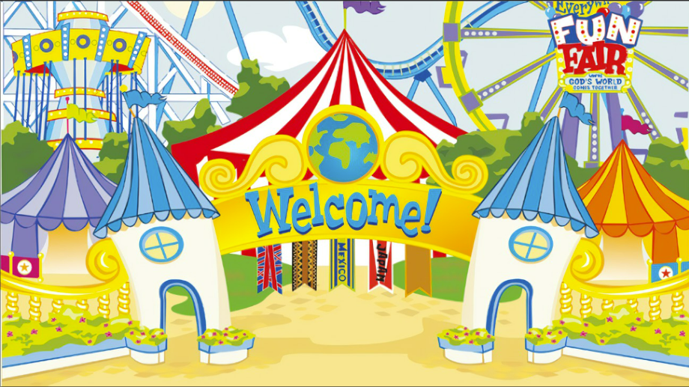

Slide 13
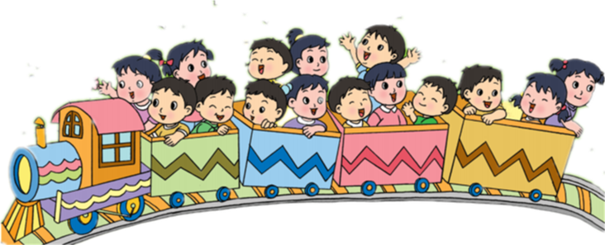
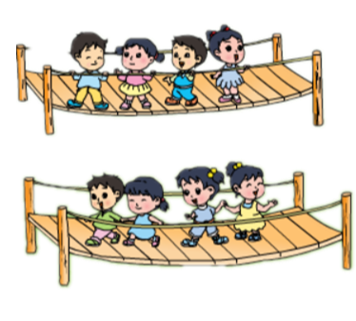
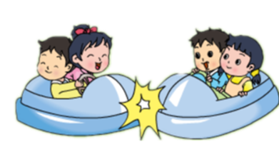
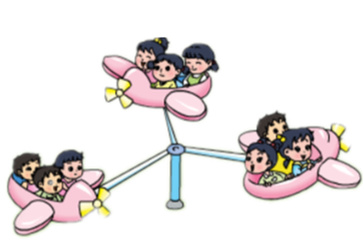
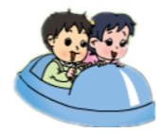
我会说
每个设施上一共有多少人？你能找到乘法算式吗？

Slide 14
神秘礼盒

Slide 15
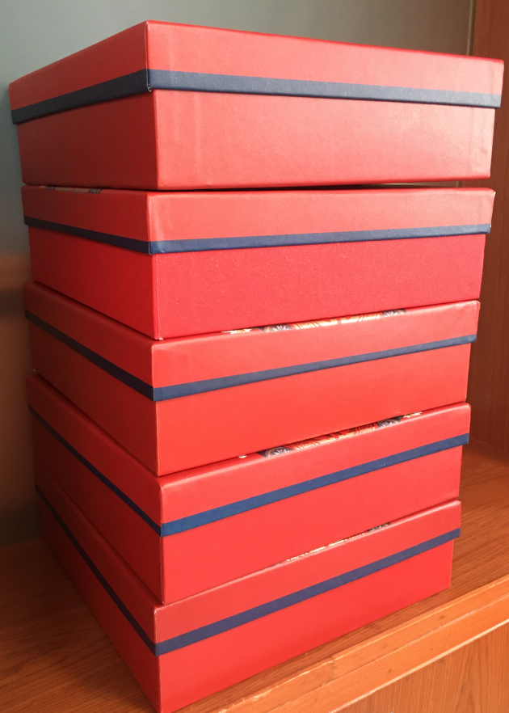
神秘礼盒
一共有多少个糖果？能用乘法算式计算吗？

Slide 16
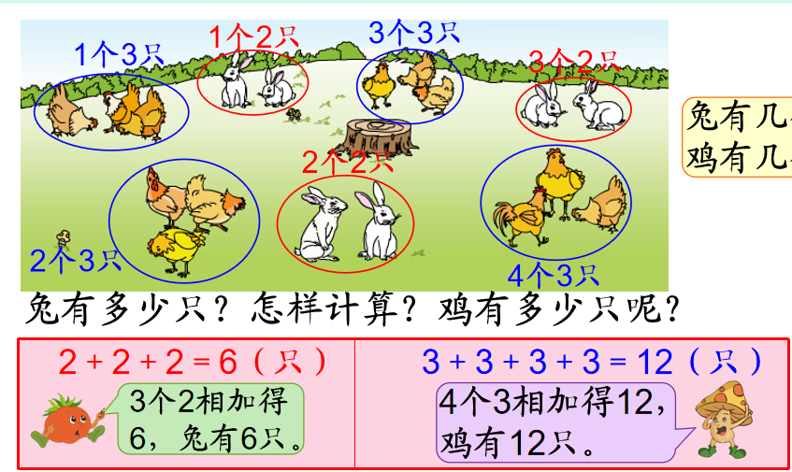
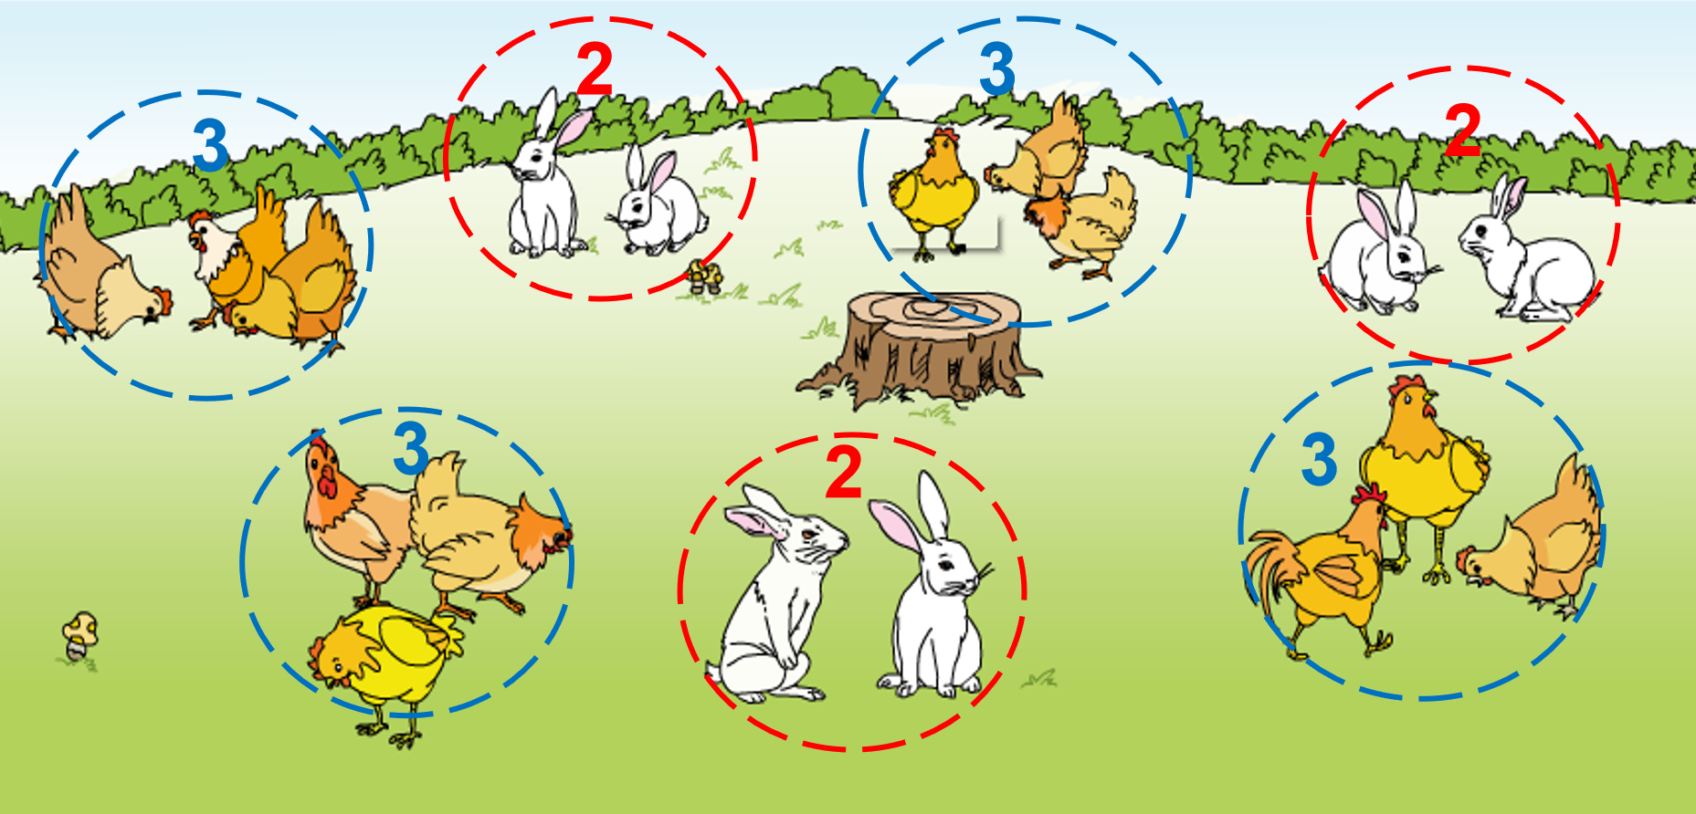
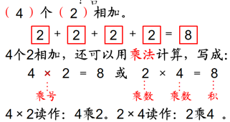
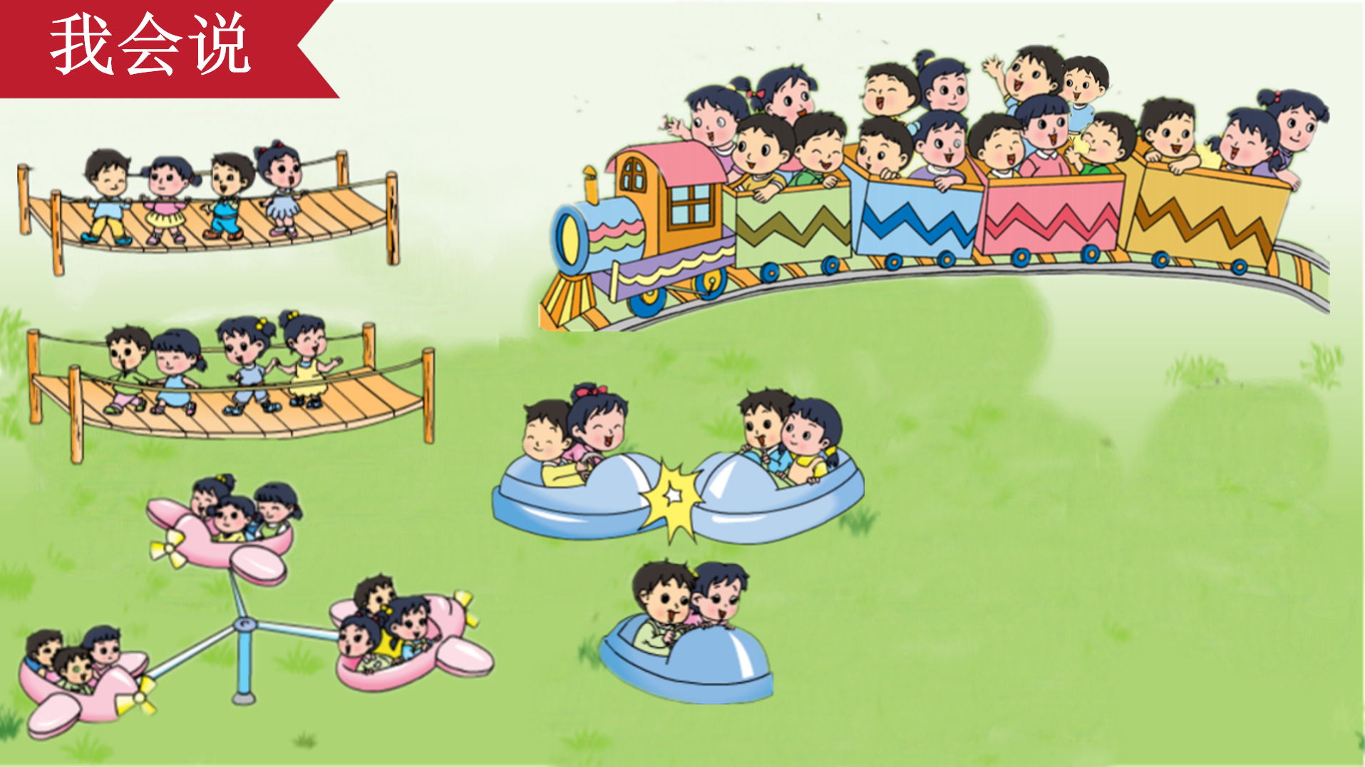
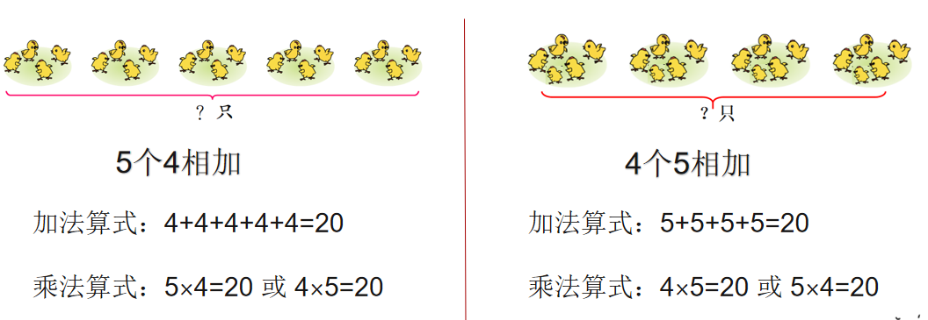
回顾反思
数一数
加数相同的连加
几个几相加
乘法
算一算
每份都相同才能写成乘法

Slide 17
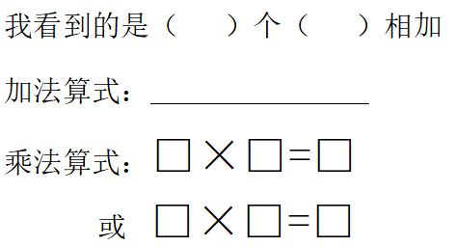
我是小小观察员

Slide 18
下课啦！

Slide 19
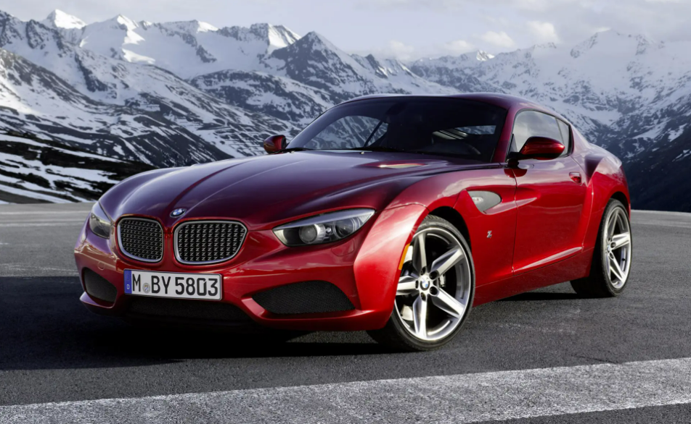
我会说
4x3还可以解决我们生活中的什么问题呢？
4元 4元 4元

Slide 21
1个2
1个3
3个3
3个2
2个3
2个2
4个3
兔和鸡各是多少只？

Slide 22
长相是个大问题
这个乘号很像我们原来的加号，把加号斜过来就是乘号，说明它们是有关系的。
3+3+3+3=12 4个3相加 4×3=12或3×4=12
像这样几个相同数相加就可以写成乘法。

Slide 23
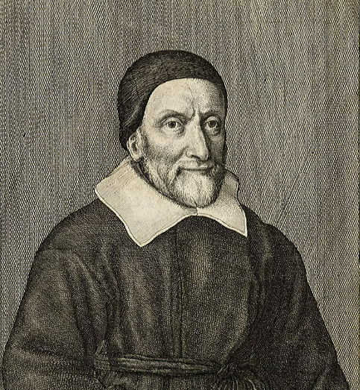
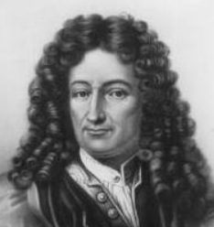
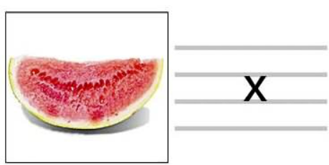
乘号“×”和“·”
300多年前，英国数学家奥特雷德第一次使用这个符号，到现在我们还在使用呢!
威廉·奥特雷德
后来发现乘号和拼音X太像了，为了防止混淆，于是提出了“·”表示相乘。
莱布尼茨
但是我们现在还是用×这个符号。

Slide 24
一共有50张电脑桌

Slide 25
游戏：找不同
5个4相加
4个5相加
加法算式：4+4+4+4+4=20
乘法算式：5×4=20 或 4×5=20
加法算式：5+5+5+5=20
乘法算式：4×5=20 或 5×4=20

